Slide 1

Aktualitások a szociális gondoskodásban
Békéscsaba, 2024. 10. 08. dr. Andráczi-Tóth Veronika
Belügyminisztérium
Szociális és Gyermekjóléti Szolgáltatások Főosztálya

Slide 2
I. Pályázati lehetőségek

Slide 3
Előzmények: „Területi Szakmatámogatási Rendszer (TSZR 2021)”
Pályázati úton életre hívott szakmatámogató rendszer 2021. szeptember 1-től működik, záró időpontja 2024. december 31.
Az ország 11 területi egységében kialakított konzorcium, 9 országos munkacsoport
Évente több mint 400 rendezvényt szerveztek, a rendezvényeken több, mint 11000 szakember elérését biztosították.
Szakmai ajánlások, módszertani útmutatók
A TSZR működéséhez szükséges pályázati finanszírozásra évente 257 168 000,-Ft keretösszeget biztosított az Államtitkárság.

Slide 4
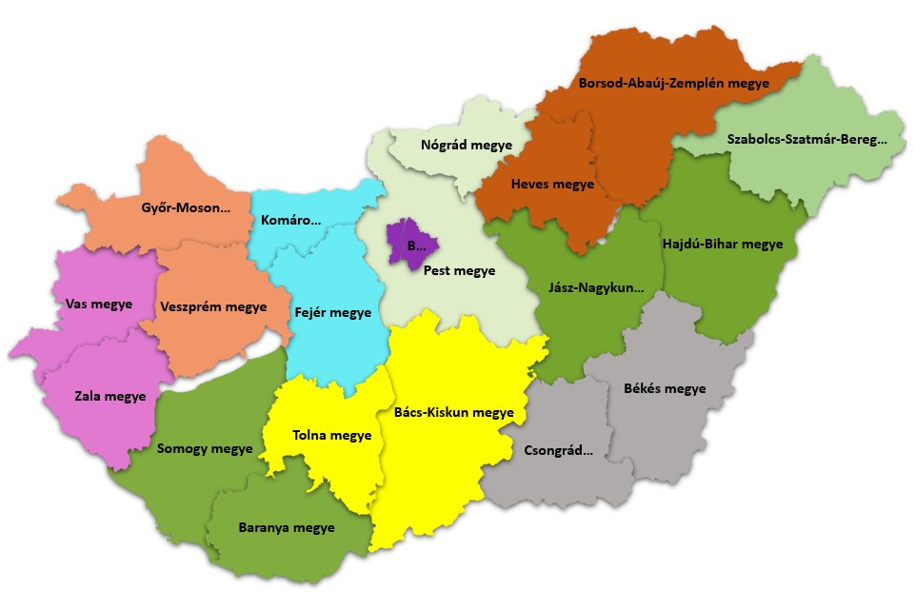
Szakmatámogatási hálózat területi egységei

Slide 5
Területi szakmatámogatási rendszer működtetése, szakmatámogatási feladatok ellátása 2025 (TSZR2025)
A következő három évet (2025 - 2027) érintő pályázat került kiírásra: https://szocialisportal.hu/teruleti-szakmatamogatasi-rendszer-letrehozasa-szakmatamogatasi-feladatok-ellatasa-2025/
Megvalósítási időszak: 2025. január 01. - 2027. december 31.
Az éves keretösszeg: 379 294 000 Ft.
Egy konzorciumot legfeljebb tizenkettő konzorciumi tag alkothat.
Állami fenntartású intézmény esetében a Szociális és Gyermekvédelmi Főigazgatóság főigazgatójának támogató nyilatkozatának birtokában adható be a pályázat.
9 országos munkacsoport működtetése.

Slide 6
Területi szakma-fejlesztési egységek és a működéshez nyújtott támogatás (vármegyénként) (TSZR2025)
Területi szakma-fejlesztési egységek (vármegyénként) | Teljes költség/év
Budapest | 47 512 000 Ft
Bács-Kiskun, Tolna | 32 148 000 Ft
Baranya, Somogy | 33 258 000 Ft
Békés, Csongrád-Csanád | 33 258 000 Ft
Borsod, Heves | 33 258 000 Ft
Fejér, Komárom-Esztergom | 32 148 000 Ft
Győr-Moson-Sopron, Veszprém | 32 148 000 Ft
Hajdú-Bihar, Jász-Nagykun-Szolnok | 33 258 000 Ft
Nógrád, Pest | 38 010 000 Ft
Szabolcs-Szatmár-Bereg | 32 148 000 Ft
Vas, Zala | 32 148 000 Ft

Slide 7
„Területi szakmatámogatási rendszer működtetése, szakmatámogatási feladatok ellátása 2025” (TSZR2025)
https://hapi.nfszk.hu
A pályázat beadási határideje: 2024. október 15.

Slide 8
Pályázati lehetőség:
Családjukban nevelkedett emberkereskedelem áldozatává vált gyerekek intézményi ellátásának megvalósítása pilot program keretében
Sválci Alap
Cél: a családjukban nevelkedett gyermekáldozatok reintegrációja, amely által jelentősen csökken az újra áldozattá válás esélye.
- 5 férőhely kerüljön kialakításra erre a célra gyermekek átmeneti otthonában (engedélyezett férőhelyen belül, vagy új férőhelyként)
Benyújtási határidő: 2024. november 25. 12:00 óra
Információs nap: október 16.
Forrás: 69 000 000,-Ft

Slide 9
II. Rezsivel kapcsolatos kérdések

Slide 10
Víziközmű-szolgáltatási díj kedvezmény
Jogszabály:
A rezsicsökkentések végrehajtásáról szóló 2013. évi LIV. törvény (a továbbiakban: Rezsitörvény)
A nem lakossági felhasználók víziközmű-szolgáltatási díjának megállapításáról szóló 25/2023. (XII. 13.) EM rendelet
A szociális és gyermekvédelmi intézmények nem lakossági felhasználónak minősülnek.
A víziközmű-szolgáltató legfeljebb a Rezsitörvény 4. § (1) bekezdésében meghatározott kedvezménes díjat alkalmazhatja (nem haladhatja meg a 2013. január 31-én alkalmazott díjtételek 90%-át):
személyes gondoskodást nyújtó bentlakásos szociális intézmény,
támogatott lakhatás,
gyermekek átmeneti otthona, családok átmeneti otthona,
gyermekotthon, lakásotthon, utógondozó otthon,
javítóintézet esetében.

Slide 11
Feltétel: a fenntartó a központi költségvetésről szóló törvény szerinti támogatásban részesül.
Az intézménynek szükséges bemutatnia a víziközmű-szolgáltatójának:
Magyar Államkincstár által kiadott, a költségvetési támogatás biztosításáról szóló határozatot (önkormányzati, állami fenntartású intézmények esetében ilyen határozat nincs)
Kormányhivatal által a szolgáltatói nyilvántartásba való bejegyzésről kiállított tanúsítványt - javítóintézetek esetében a törzskönyvi igazolás
Az átsorolásról a szolgáltató dönt, benyújtásra határidő nincs megjelölve.

Slide 12
III. Jogszabály változások

Slide 13
Együttműködési megállapodás megkötésére vonatkozó kötelezettség bevezetése a pszichiátriai és a szenvedélybetegek nappali intézményei esetében;
A falu- és tanyagondnoki szolgálat jogosulttá vált parkolási igazolvány igénylésére;
Támogatott lakhatás esetében nem kell előgondozást végezni;
A komplex szükségletfelmérés dokumentációjának egy példányával az igénybe vevő rendelkezik;
Új képestések beépítése a szakmai rendeletekbe;

Slide 14
IV. Közösségi alapú szolgáltatásokra való áttérés

Slide 15
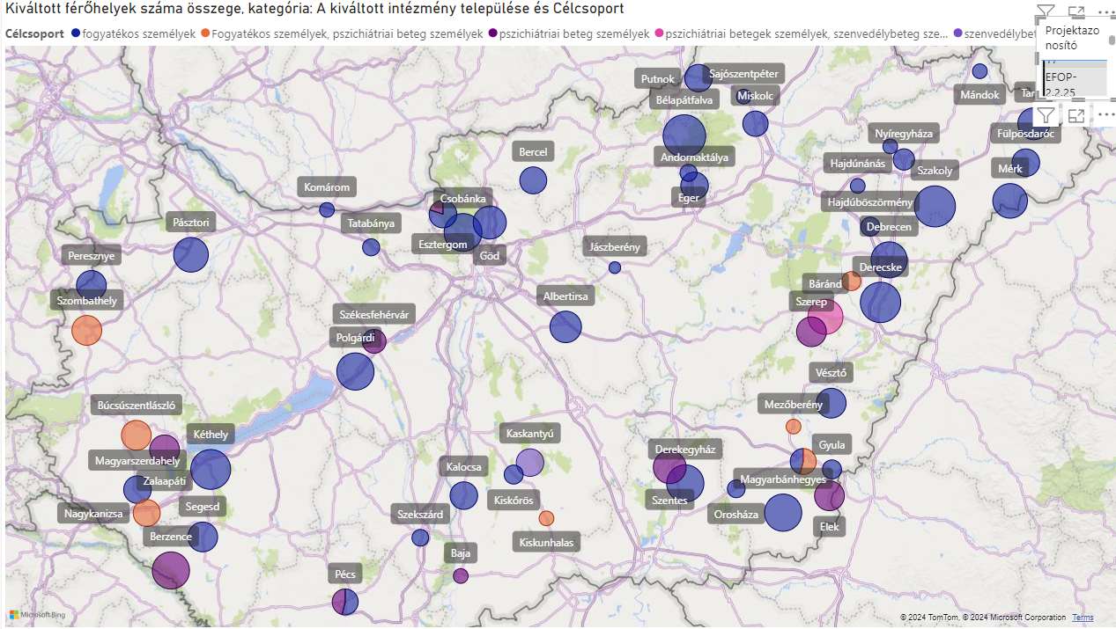
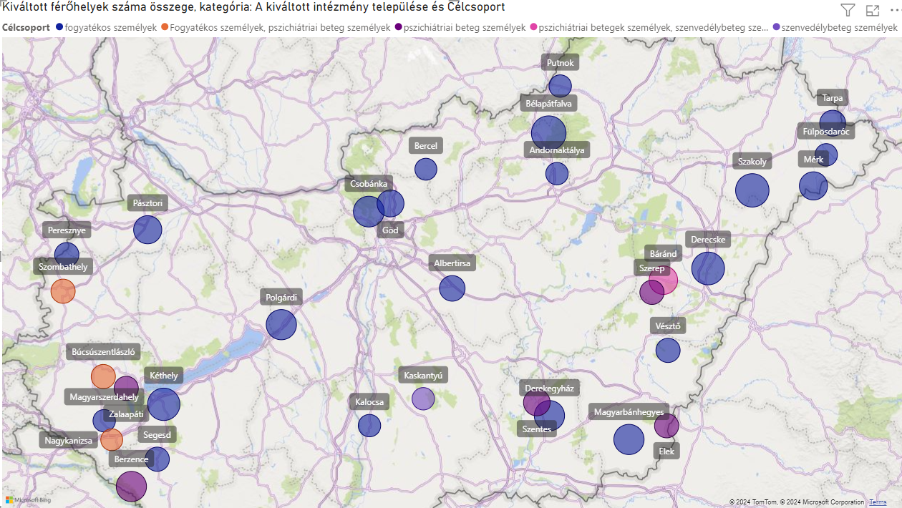
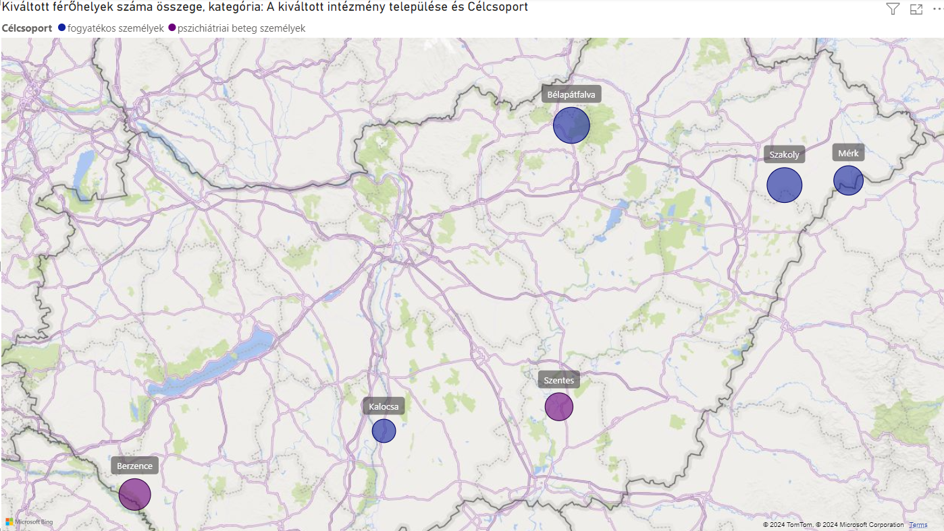

Slide 16
Kiváltás - Hol tartunk most?
5.210 támogatott lakhatás férőhely van
56 %-a kiváltással jött létre, 44 %-a kiváltástól függetlenül létrehozott támogatott lakhatás
2023. december 31-ig EFOP 2.2.25 keretében létrejött 682 fh
2023. október 31-ig folytatódtak a kiköltözések az EFOP 2.2.2. keretében
Kevesebb, mint 15.000 fh kiváltása van hátra

Slide 17
EFOP-2.2.25-22 projektekben tervezett adatok
Célcsoport | TL száma | Férőhelyek száma
Támogatott lakhatás fogyatékos személyek részére | 68 | 585
Támogatott lakhatás pszichiátriai betegek részére | 10 | 97
Összesen: | 78 | 682
Választott fejlesztendő alapszolgáltatások | Fejlesztések száma
Fogyatékos személyek nappali intézménye | 23 helyszínen, 502 férőhellyel
Házi segítségnyújtás | 9 szolgáltató
Pszichiátriai betegek közösségi ellátása | 8 szolgáltató
Pszichiátriai betegek nappali intézménye | 1 intézmény
Támogató szolgálat | 23 szolgáltató
Összesen: | 64 alapszolgáltatás

Slide 18
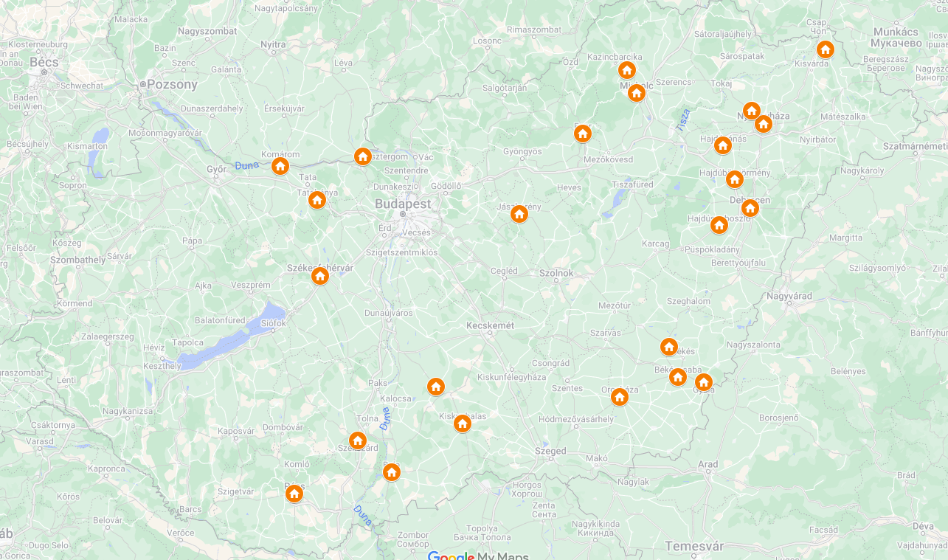
EFOP-2.2.25 helyszínek
SAJÓSZENTPÉTER
MÁNDOK
MISKOLC
NYÍRTELEK
ESZTERGOM
EGER
HAJDÚNÁNÁS
NYÍREGYHÁZA
KOMÁROM
HAJDÚBÖSZÖRMÉNY
TATABÁNYA
JÁSZBERÉNY
DEBRECEN
SZÉKESFEHÉRVÁR
HAJDÚSZOBOSZLÓ
MEZŐBERÉNY
KISKŐRÖS
BÉKÉSCSABA
KISKUNHALAS
GYULA
SZEKSZÁRD
OROSHÁZA
BAJA
PÉCS

Slide 19
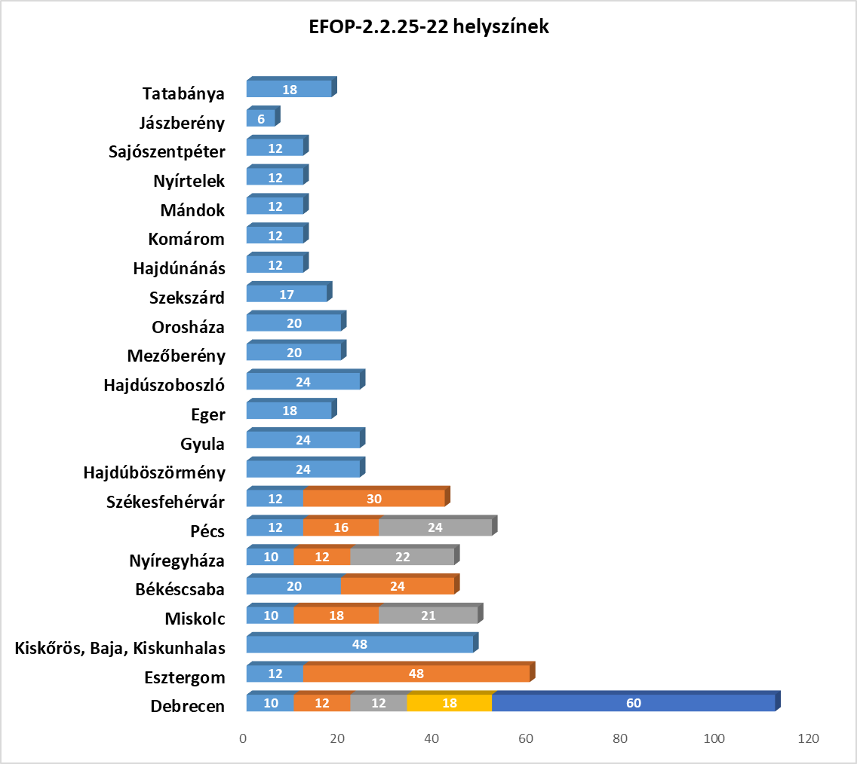

Slide 20
Kapcsolódó intézmény neve | A TL szolgáltatás keretében bevont ingatlanok települései | Létrejött férőhelyek száma | Célcsoport
Új Jövő Alapítvány | Békéscsaba | 24 | fogyatékos személyek
Mécses Szolgáló Közösség Egyesülete | Mezőberény, Békéscsaba | 40 | fogyatékos személyek, pszichiátriai betegek
Jószolgálati Központ | Gyula | 24 | fogyatékos személyek
Mezőkovácsházi Református Egyházközség | Orosháza | 20 | fogyatékos személyek
Összesen | 108 férőhely

Slide 21
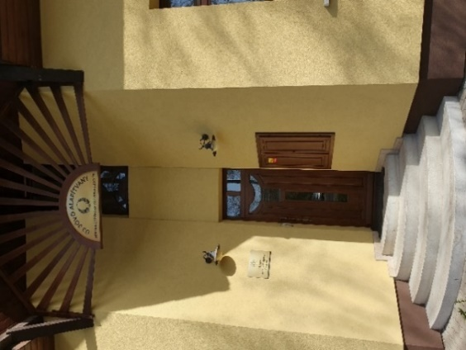
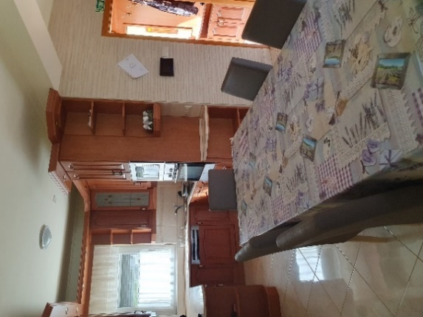
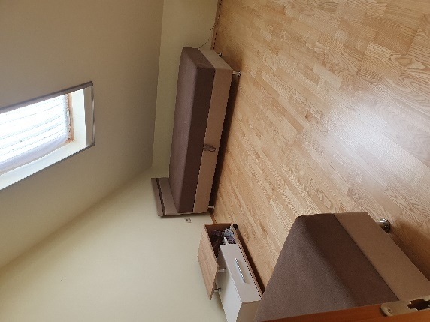
Kedvezményezettek
Kedvezményezett neve | Új Jövő Alapítvány
Projektazonosító | EFOP-2.2.25-22-2022-00018
Célcsoport | Fogyatékos személyek (Elsősorban az értelmi fogyatékos személyek csoportja. Az igénybevevők a 18 - 50 év közötti korcsoport, azon belül nők, férfiak és házaspárok elhelyezésére is lehetőség nyílik.)
A TL ház megvalósítási helyszíne | Békés vármegye
Település | Békéscsaba

Slide 22
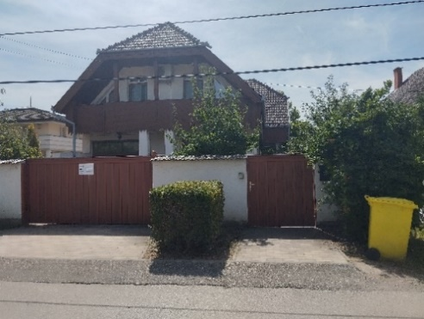
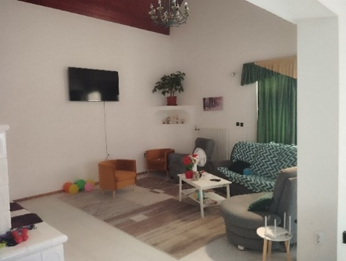
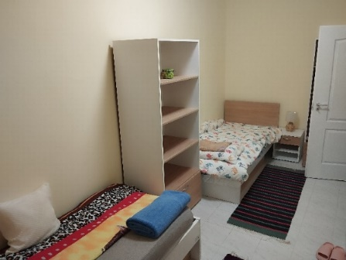
Kedvezményezettek
Kedvezményezett neve | Mécses Szolgáló Közösség Egyesülete
Projektazonosító | EFOP-2.2.25-22-2022-00034
Célcsoport | Fogyatékos személyek (Olyan fogyatékossággal élő személyek, akik értelmi sérült vagy autista személyek, halmozottan fogyatékos és kerekes székes, illetve pszichoszociális fogyatékos emberek, 16 és 45 év közöttiek, alapvetően fiatalok. Pszichiátriai betegek (A pszichiátriai betegek a rehabilitációs lakóotthonból érkeznek, ahol az önálló életre már évek óta készülnek, 20 és 50 év közöttiek, itt is a fiatalok aránya a domináns.)
A TL ház megvalósítási helyszíne | Békés vármegye
Település | Mezőberény és Békéscsaba

Slide 23
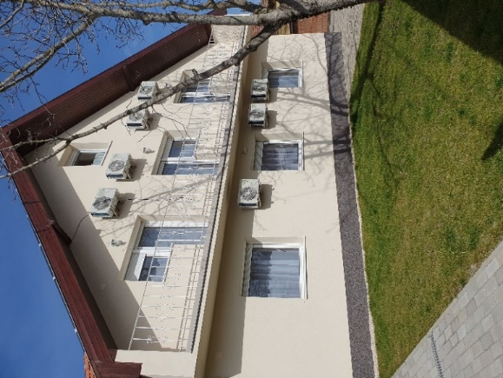
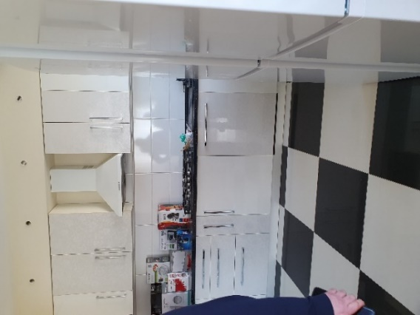
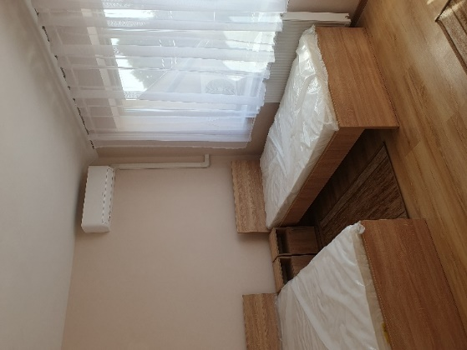
Kedvezményezettek
Kedvezményezett neve | Jószolgálati Központ
Projektazonosító | EFOP-2.2.25-22-2022-00049
Célcsoport | Fogyatékos személyek (Olyan fogyatékossággal élő személyek, akik értelmi fogyatékossággal élők. A támogatott lakhatás szolgáltatást az igénybe vevők önállóan, élettársi vagy házastársi kapcsolatban is igénybe tudják venni. Jellemzően aktív korú ellátottakat fogadnak.)
A TL ház megvalósítási helyszíne | Békés vármegye
Település | Gyula

Slide 24
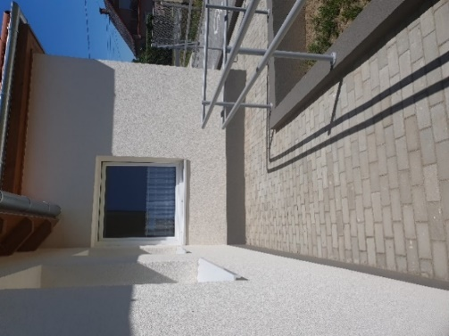
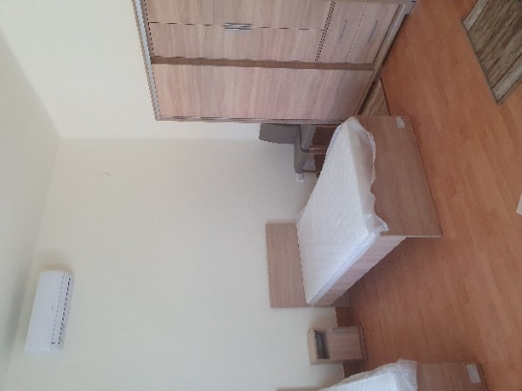
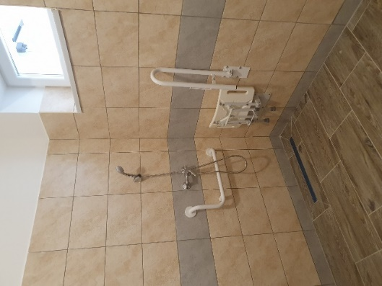
Kedvezményezettek
Kedvezményezett neve | Mezőkovácsházi Református Egyházközség
Projektazonosító | EFOP-2.2.25-22-2022-00058
Célcsoport | Fogyatékos személyek (Olyan fogyatékossággal élő személyek, akik értelmi fogyatékossággal élők. Az igénybevevők önállóan, élet-, vagy házastársi kapcsolatban is igénybe tudják venni. Jellemzően aktív korú ellátottakat fogadnak.)
A TL ház megvalósítási helyszíne | Békés vármegye
Település | Orosháza

Slide 25
V. A szakápolás átalakítása

Slide 26
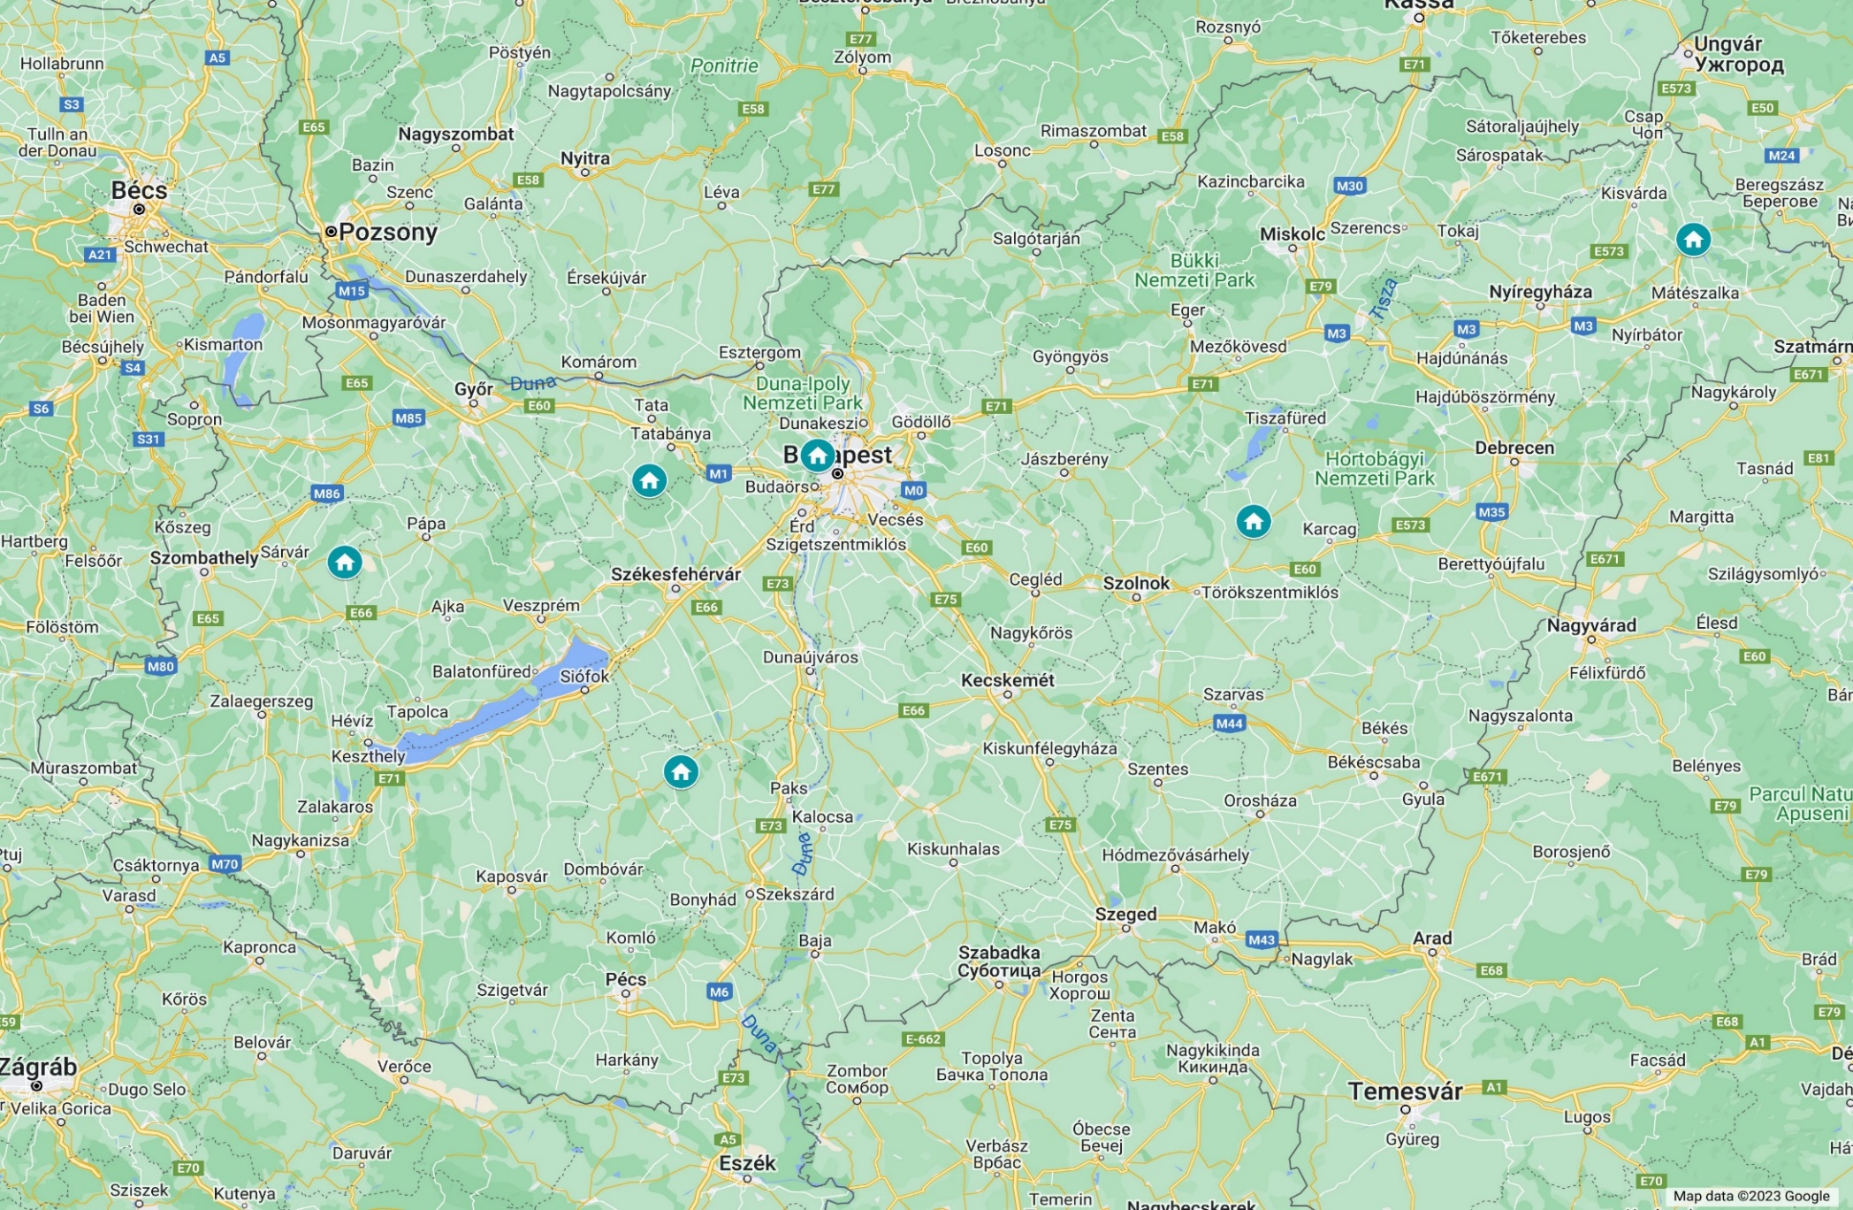
Vásárosnamény
Budapest
Oroszlány
Celldömölk
Kunhegyes
Pincehely

Slide 27
Szakápolást nyújtó idősek otthona = Szakápolási központ
Az igénybevételt megalapozó jogosultsági feltételek:
18. életévet betöltött, betegsége vagy fogyatékossága miatt önmagáról gondoskodni nem képes személy, ha
gondozási szükséglete alapján teljes ellátásra, folyamatos gondozásra, ápolásra szorul, állapota intenzív odafigyelést és gyakori beavatkozást igényel /III. fokozatú gondozási szükséglet/, és
- betegségéből adódóan szakápolást igényel, de akut fekvőbeteg-gyógyintézeti ellátásra és állandó orvosi felügyeletre nem szorul.
Idősek otthona
Szakápolási központ

Slide 28
Szakápolási központ
Tárgyi feltételek
Az egészségügyi szabályozásnál szélesebb körű követelményrendszer
- legfeljebb 4 ágyas szobák,
- 6m2/fő nagyságú lakószoba,
- orvosi szoba, nővérszoba,
- étkezőhelyiség,
- látogatói szoba, közösségi helyiség, foglalkoztató helyiség stb.
- személyes használati tárgyak elhelyezési lehetősége.

Slide 29
Szakápolási központ
  Szakápolási tevékenységet (pl. infúziós kezelés, sebellátás, sebkezelés, szondán keresztül történő táplálás, gyógytorna, stb.) ellátó idősek otthona.
  Az idősotthonnál erősebb egészségügyi szolgáltatáskészséggel, és az egészségügyi ápolási ágyakkal megegyező egészségügyi, azonban magasabb szociális szolgáltatáskészséggel bír.
  Elhelyezés időtartama határozott idejű /6 hónap/, indokoltság fennállása esetén /szakorvosi javaslatra/ több alkalommal meghosszabbítható.
  Térítési díjat kell fizetni (az ápolási ágyon is fizetni kell!), de a jövedelemmel nem rendelkező személy ellátása is biztosított.
Személyi feltételek:
- 1 fő intézményvezető
- 1 fő vezető szakápoló
- 100 fh-re vetítve 24 ápoló, gondozó kolléga és 15 fő szakápoló a minimum feltétel. /Az ápolók egészségügyi kiegészítő pótlékban részesülnek./
- 100 fh-re vetítve 2 fő szociális vagy terápiás munkatárs.
- Biztosítani kell a rendszeres orvosi, szakorvosi konzultációt dietetikus, gyógytornász, klinikai és mentálhigiéniai szakpszichológus vagy mentálhigiénikus elérhetőségét.

Slide 30
Első helyszínek
Vármegye | Helyszín | Átadott ágyszám | Szakápolási központ férőhely száma
Komárom-Esztergom vármegye | Oroszlány | 70 | 70
Tolna vármegye | Pincehely | 39 | 39
Vas vármegye | Celldömölk | 40 | 24
Szabolcs-Szatmár-Bereg vármegye | Vásárosnamény | 60 | 60
Jász-Nagykun-Szolnok vármegye | Kunhegyes | 25 | 25
 | Budapest | 100 | 100

Slide 31
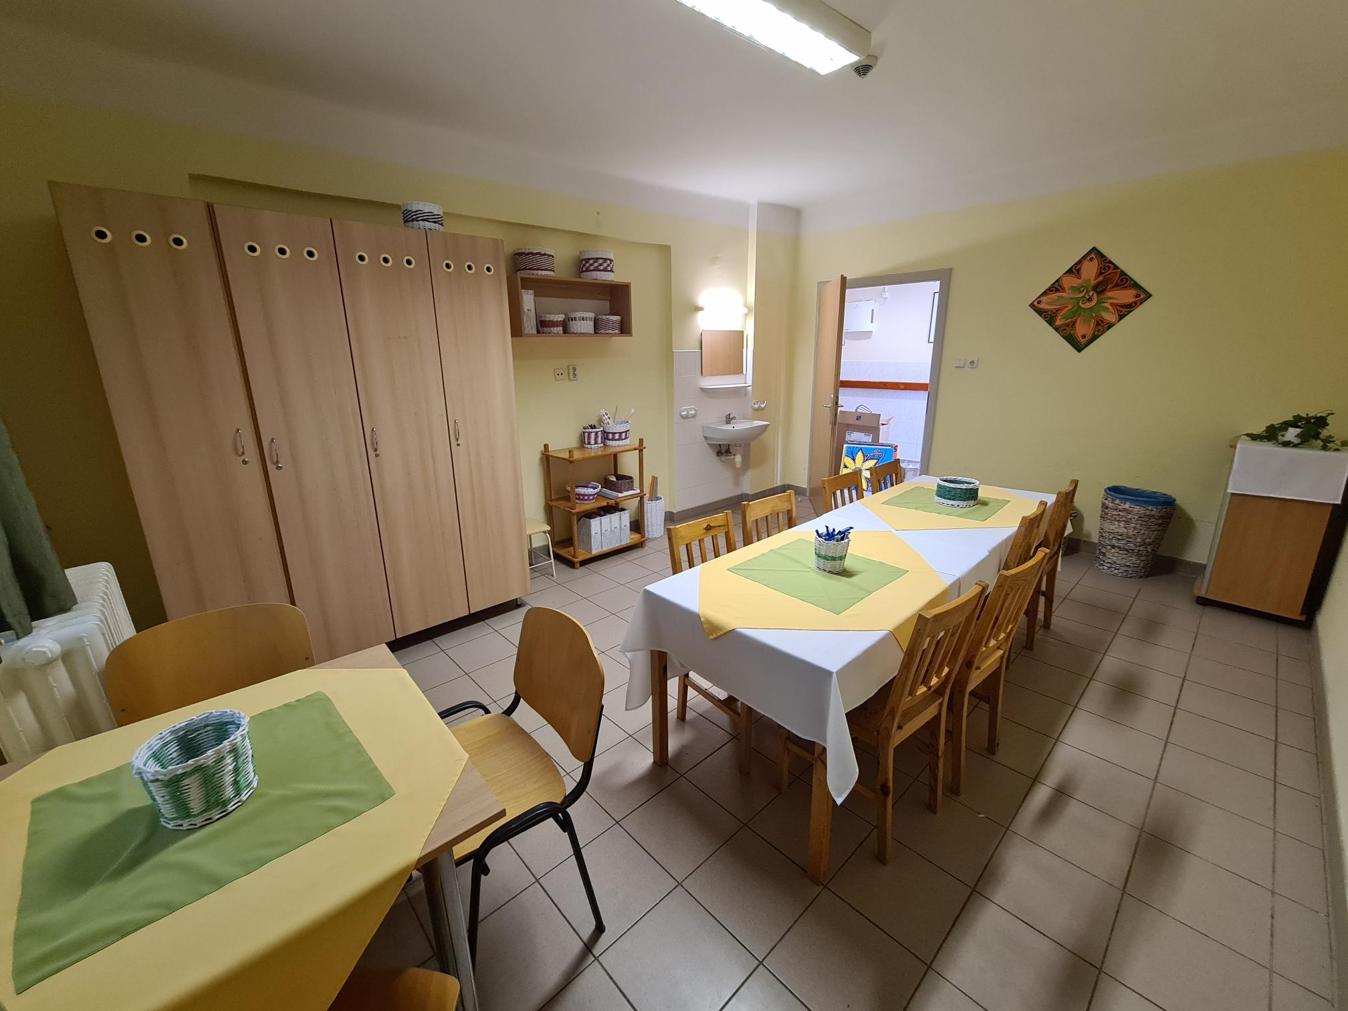

Slide 32
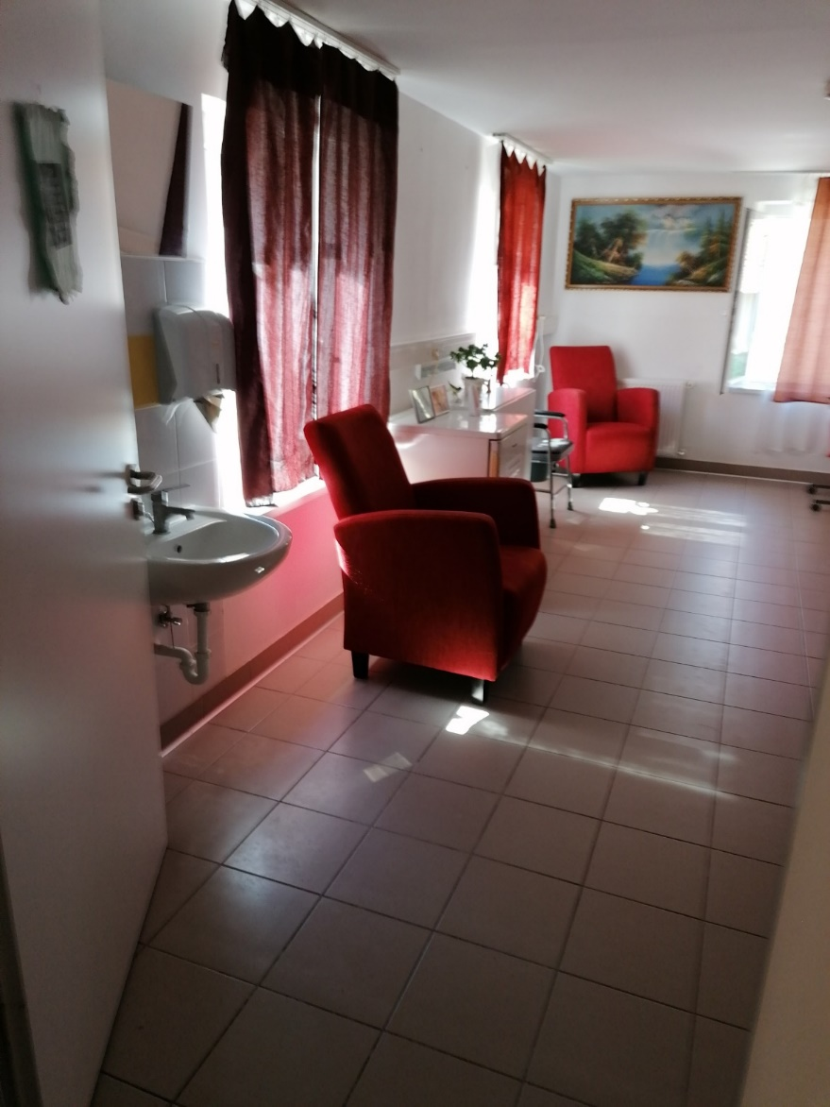
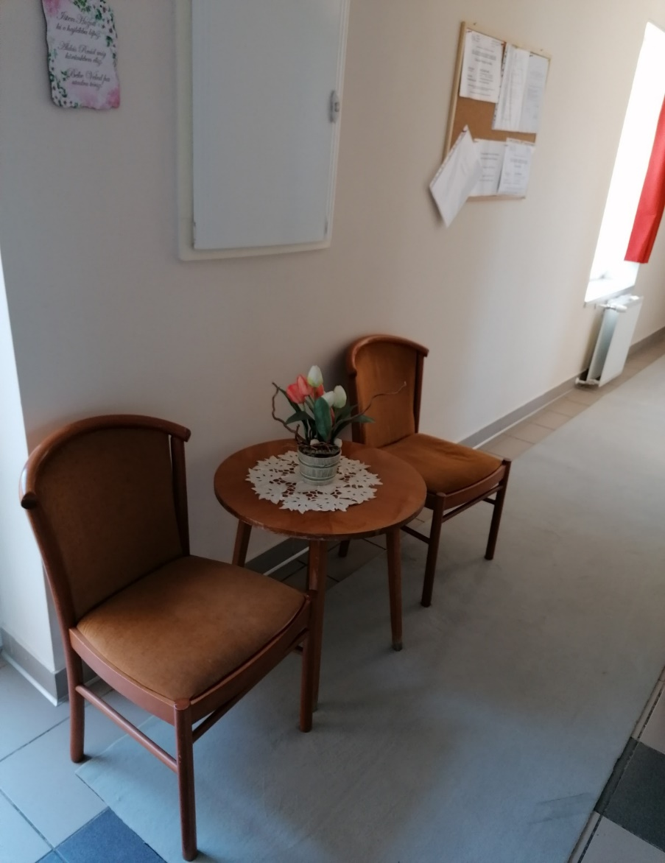

Slide 33
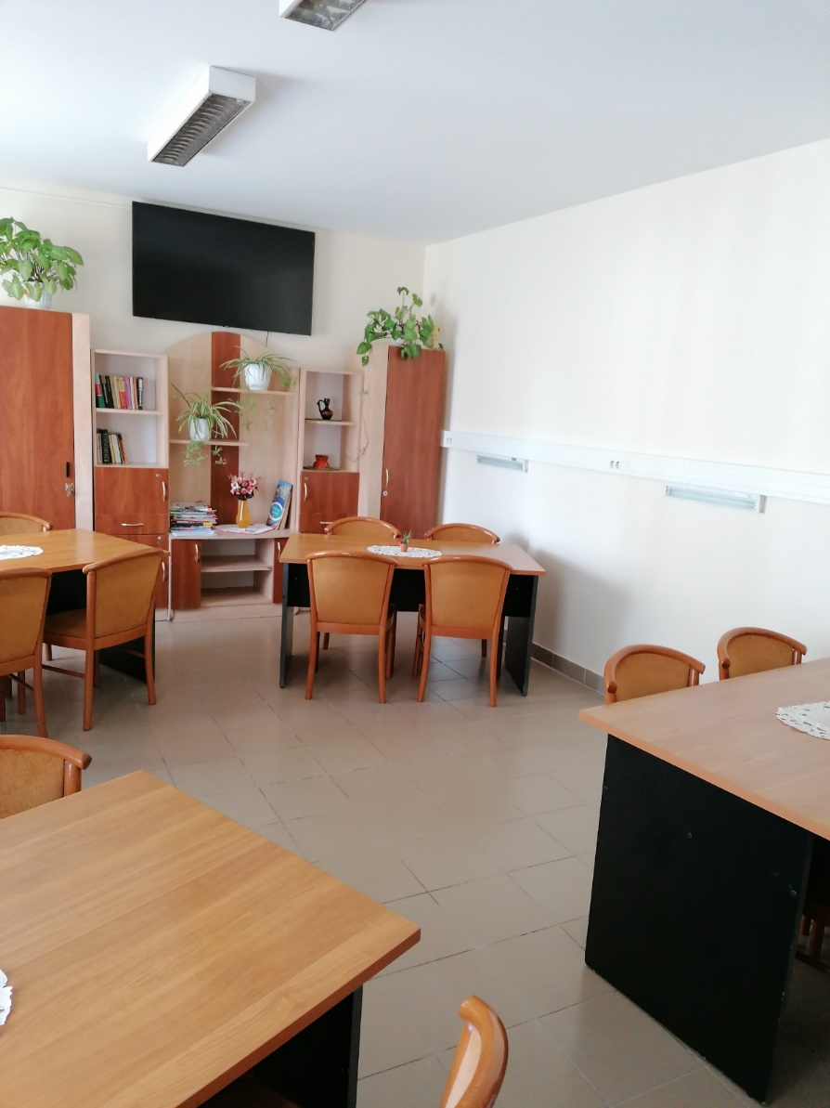
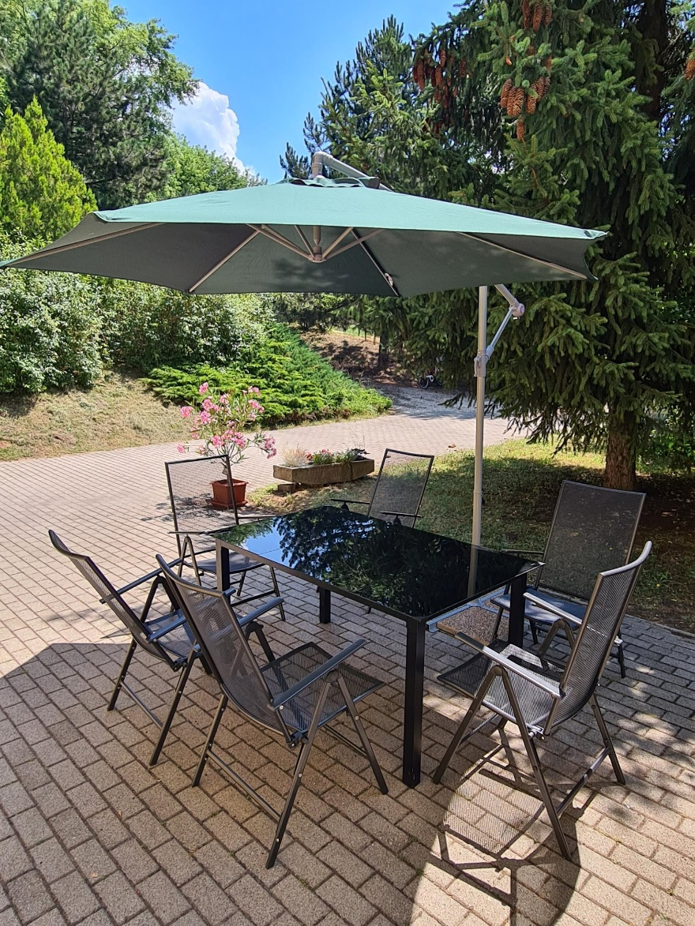

Slide 34
Szakápolási központ
Mentálhigiénés tevékenysége:
pszichoterápiás foglalkozás,
az ellátottak családi és társadalmi kapcsolatai fenntartásának az elősegítése,
hitélet gyakorlásához szükséges feltételek megteremtése,
az ellátást igénybe vevő korának, egészségi állapotának, képességeinek és egyéni adottságainak figyelembevételével:
- az aktivitást segítő fizikai tevékenységek (napi rendszerességű szabad levegőn tartózkodás biztosítása, fekvőbetegek napi rendszerességű levegőztetése, sporttevékenység, ágytorna stb.),
- a szellemi és szórakoztató tevékenységek (pl. előadások, olvasás, felolvasás, rádióhallgatás, tévénézés, kártya- és társasjátékok, vetélkedők, zenehallgatás stb.),
- a kulturális tevékenységek (pl. rendezvények, ünnepségek stb.) szervezése.

Slide 35

Köszönöm a figyelmet!
veronika.andraczi-toth@bm.gov.hu

